Slide 1
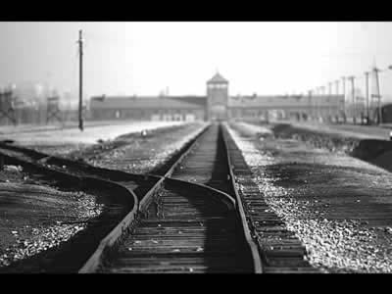
C/ le génocide juif et tzigane (la politique d’extermination des nazis)
La porte du camp d’extermination d’Auschwitz-Birkenau où un million de juifs furent gazés entre 1941 et 1944.

Slide 2
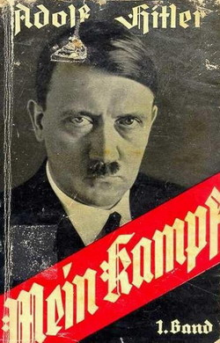
1°) Qui est responsable?
« Nous nous débarrassons entièrement des Juifs destructeurs. […] Je procède en ces matières d’une façon glacée. Je me sens être seulement l’exécuteur de la volonté de l’histoire. »
« En exterminant cette peste, nous rendrons à l’humanité un service dont nos soldats ne peuvent avoir la moindre idée. »
Qui a écrit ces « idées »?
Dans quel livre ?
A quel date ?
Comment peut-on qualifier ce type d’idées ?

Slide 3
Port obligatoire de l’étoile jaune. Berlin, 1941.

Slide 4
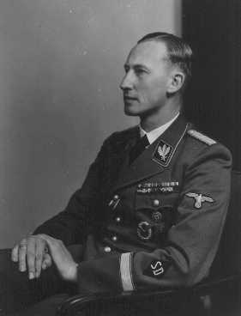
Camp d’extermination et camp de concentration.
La "Solution finale" était le nom de code nazi pour la destruction délibérée, programmée, des Juifs d'Europe. La Conférence de Wannsee (janvier 1942) détermina la façon dont la solution du "problème juif" selon Hitler, par des assassinats de masse, serait transmise aux ministères et fonctionnaires concernés.
Reinhard Heydrich, chef de la SD (Service de sécurité)

Slide 6
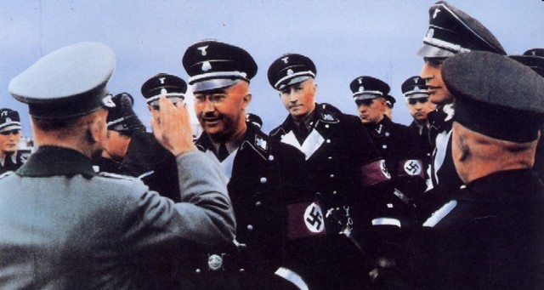
Les trois principaux architectes de la « solution finale »: Heinrich Himmler, chef des SS et, à droite, Reinhardt Heydrich, patron de la Gestapo. C’est le 20 janvier 1942, qu’à la Conférence de Wansee (Berlin), présidée par Heydrich et Eichmann, que la décision d’une extermination systématique est prise et planifiée: la plus grande chasse à l’homme de l’histoire est lancée.

Slide 7
2°) Une guerre d’anéantissement : le génocide des Juifs et Tsiganes

Slide 8
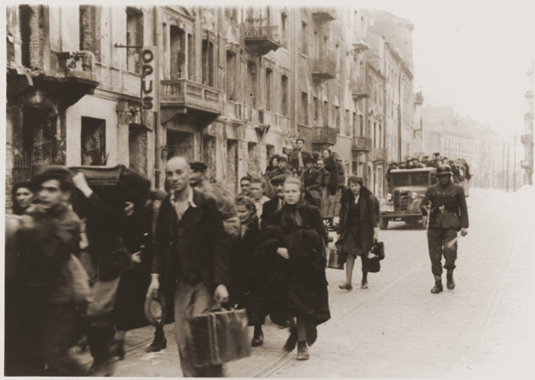
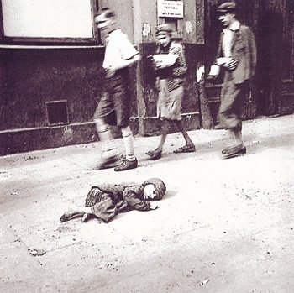
a) La ghettoisation.
Construction des ghettos, quartiers juifs (ici Varsovie)
La vie était très difficile: 300 calories/jour/personne
D’abord la faim et la maladie.
Un million de juifs ont ainsi péri de mort lente dans les ghettos surpeuplés de Pologne, à Varsovie par exemple, où les Allemands les avaient concentrés.

Slide 10
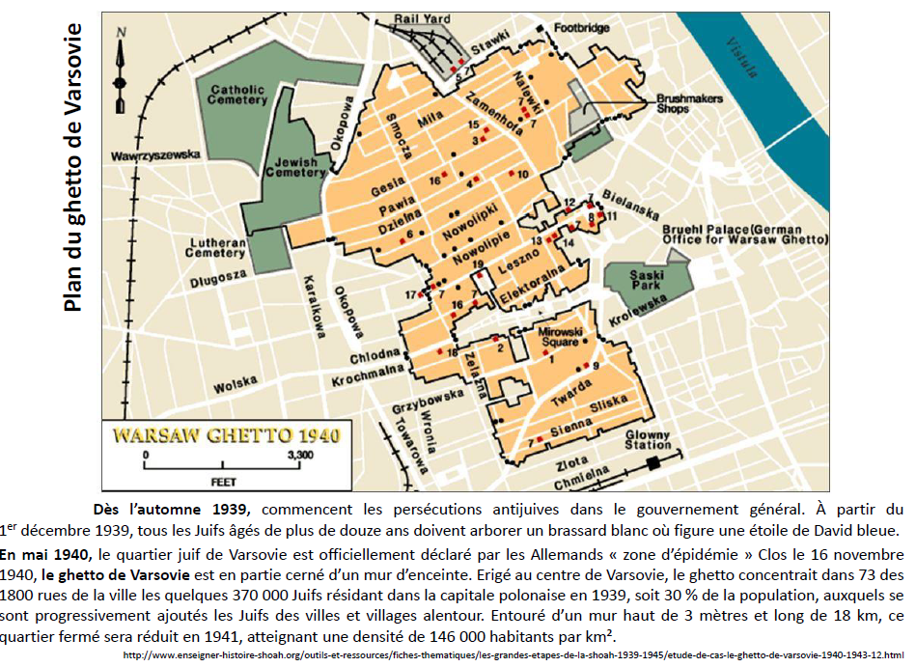

Slide 11
6 camps d’extermination ont été conçus pour éliminer en quelques heures 95 à 99% des juifs et tziganes qui y rentraient. Les corps étaient ensuite brûlés dans des fours crématoires à grande capacité.

Slide 12
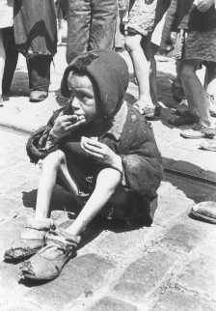
Anéantir des peuples
Un enfant dans le ghetto de Varsovie
Les Ghettos (800 000 morts) quartiers murés dans les grandes villes où les juifs vont être rassemblés.
Ils meurent de faim et de maladies
( Varsovie )

Slide 13
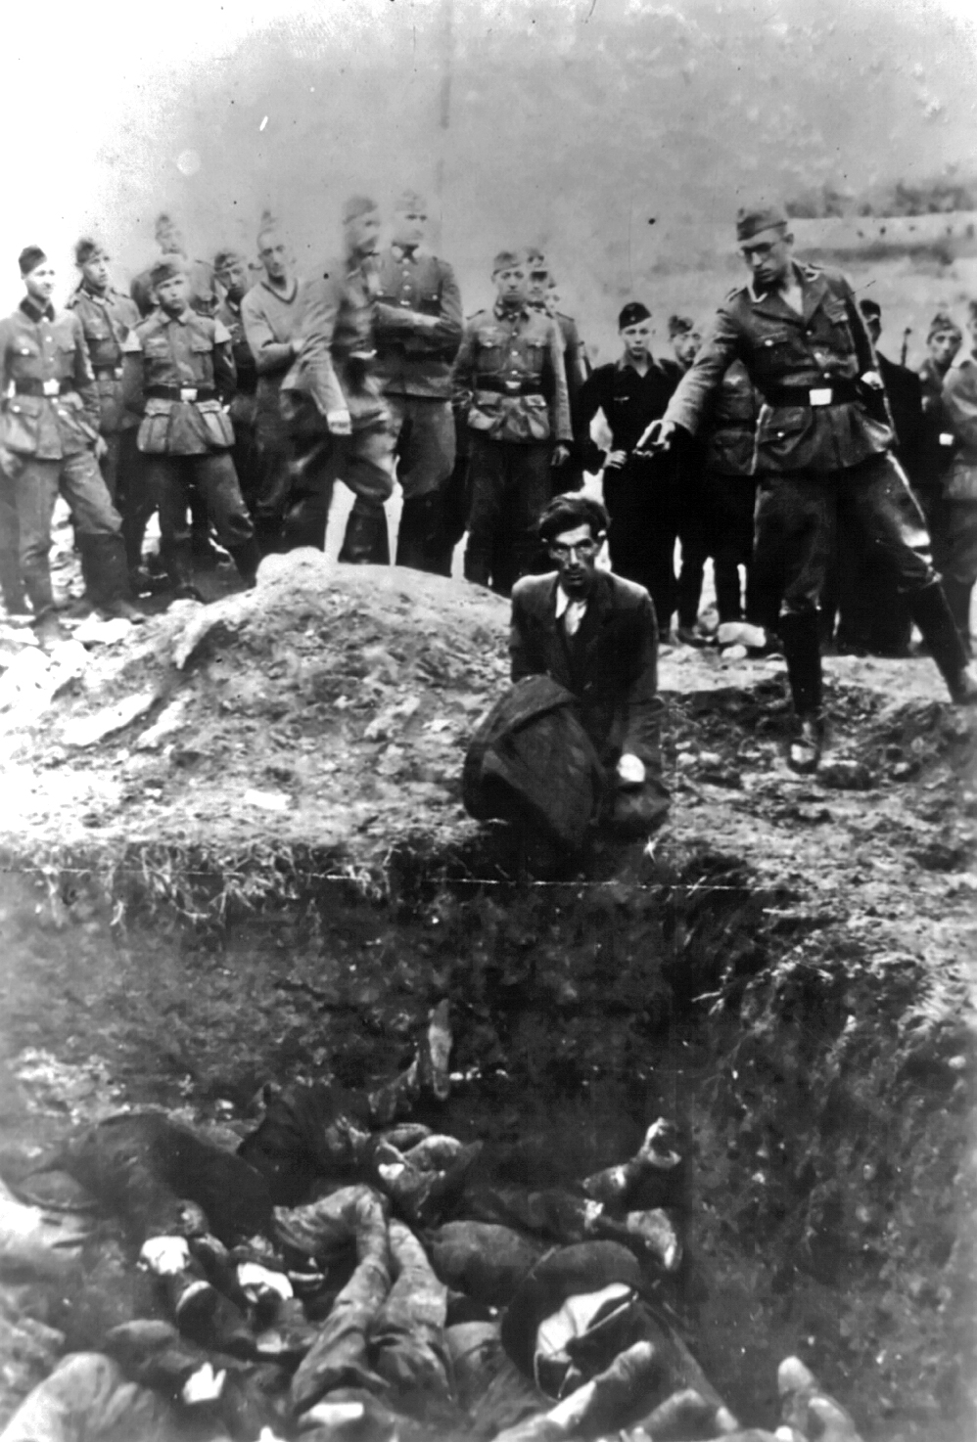
b) les Einsatzgruppen
Puis, lors de l’invasion de l’URSS en 1941, des groupes de SS, les Einsatzgruppen, étaient chargés de fusiller en masse juifs et communistes. Bilan: 750 000 morts entre juin 1941 et janvier 1942.
Trop lent, trop voyant pour les nazis.
D’où la solution d’un gazage de masse à partir de la fin 1941.

Slide 14
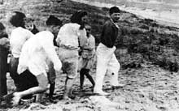
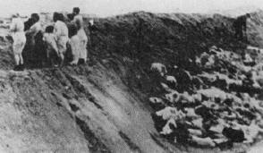
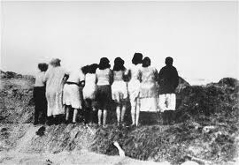
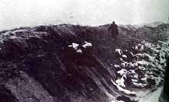
Le massacre de Liepaja en Lettonie, décembre 1941
La plupart des victimes sont dévêtues, puis fusillées au bord de fosses.

Slide 15
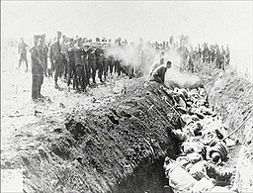
Comment le colonel SS considère-t-il
ces exécutions et leurs conséquences ?
Le rapport du colonel SS Jager: la destruction des juifs de Lituanie:
« Je peux donc constater que l’objectif de résoudre le problème juif en Lituanie a été atteint par l’Einsatzcommando 3.
Nos exécutions sont avant tout une question d’organisation.
On a dû rassembler les Juifs sur un lieu ou à divers endroits. Selon leur nombre, il a fallu choisir un lieu approprié pour creuser une fosse.
On a transporté les Juifs par groupe de 500, avec des distances de 2 km entre deux groupes.
Ce travail a été difficile et éprouvant pour nos nerfs »,
Bilan des exécutions effectuées par l’Einsatzcommando 3 jusqu’au 1er décembre 1941: 137 346 personnes.

Slide 16
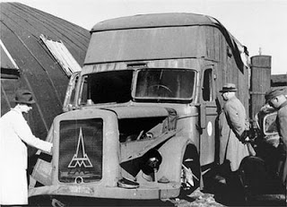
Les opérations de tueries menées par les Einsatzgruppen n’ étant pas jugées assez rapides, ou étant considérées comme trop éprouvantes pour les bourreaux et difficilement généralisables à toute l’Europe, les nazis mettent sur pied un premier centre de mise à mort par camion à gaz.
Premier essai de camion à gaz au camp de Sachsenhausen en novembre 1941

Slide 18
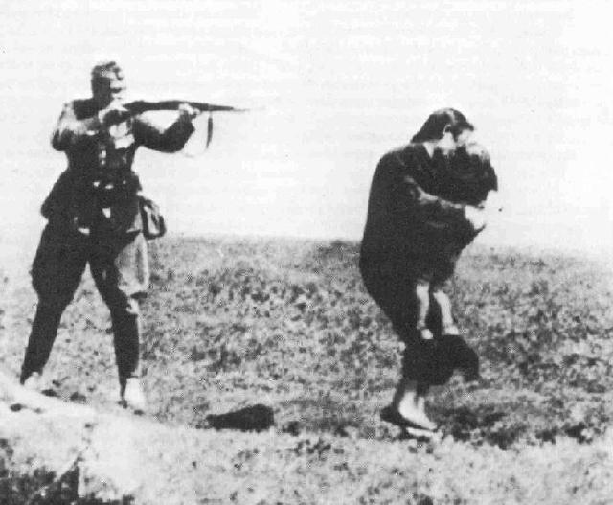
Anéantir des peuples
Un enfant dans le ghetto de Varsovie
Les Ghettos (800 000 morts) quartier muré dans les grandes villes où les juifs vont être rassemblés.
Ils meurent de faim et de maladies
( Varsovie )
Les Einsatzgruppen
(commandos de la mort) (1,3 milliions de morts)
unités militaires SS.Ils rassemblent et fusillent tous les juifs et tsiganes dans les régions conquises . Avec deux méthodes
Les exécutions par balle (la shoah par balles)
Les camions à gaz.
Exécution d’une femme et son enfant, 1942.

Slide 19
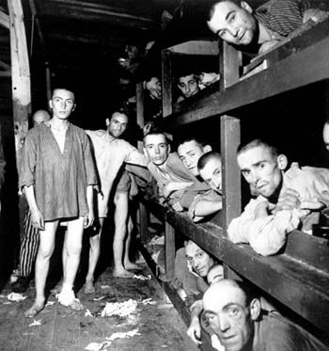
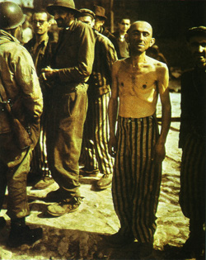
c) Les camps de la mort
La rampe de déchargement des déportés et l’entrée du camp d’Auschwitz.
« Arbeit macht frei »(le travail rend libre) peut-on lire à l’entrée du camp .

Slide 20
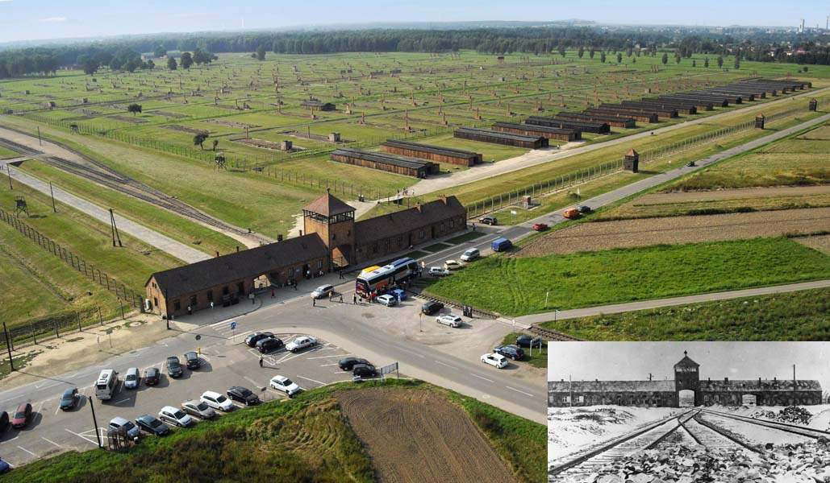
Ne pas confondre:
- le camp de concentration qui est un camp de travail où sont enfermés les opposants aux nazis (ils finissent par mourir à cause du travail)
- le camp d'extermination dans lequel les prisonniers sont exterminés en masse, de manière industrielle (chambres à gaz, fours crématoires)

Slide 21
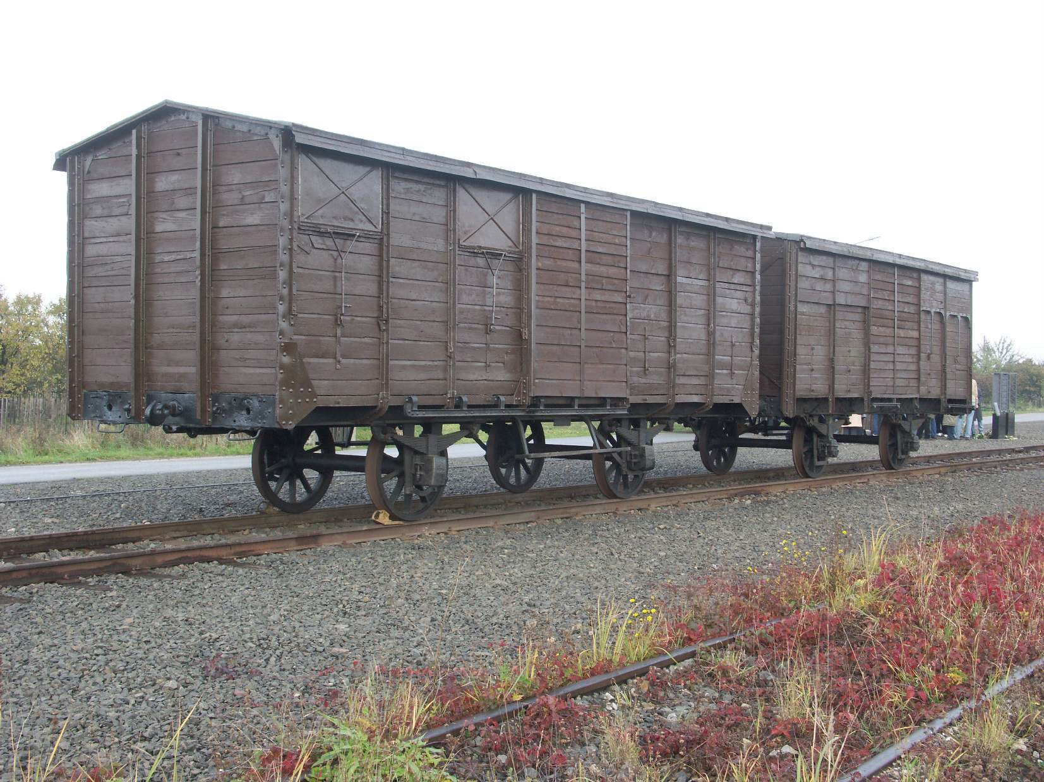
Partout en Europe, les Juifs sont arrêtés et acheminés en wagons à bestiaux dans les centres de mise à mort qui ont été construits spécialement pour cela.

Slide 22
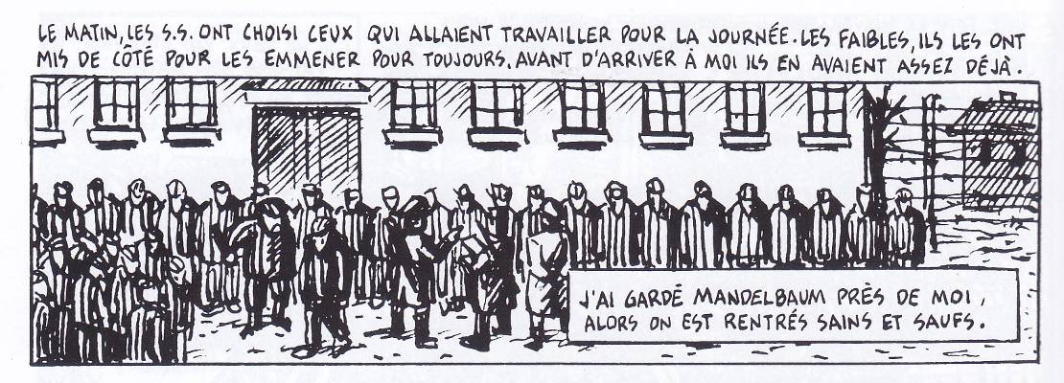
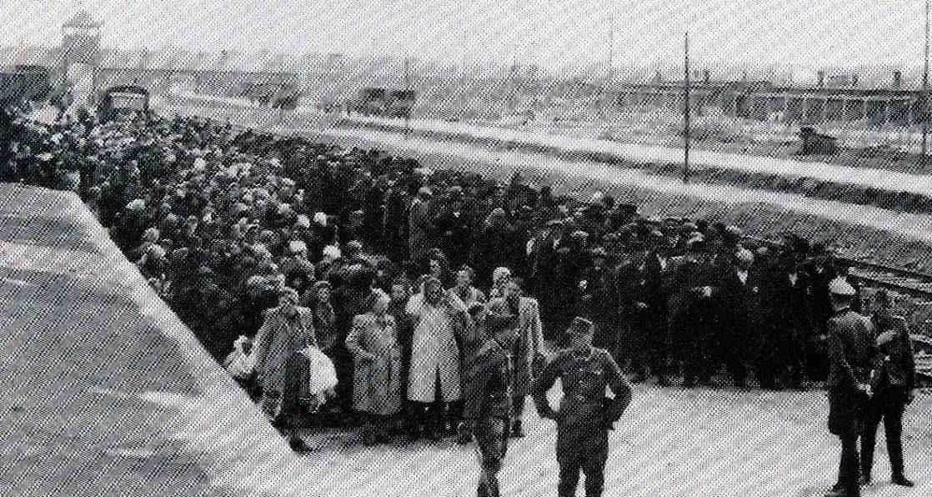
Bande dessinée Maus.
Le tri. Un choix est fait: les valides sont utilisés pour le travail;
les « inutiles » sont exterminés. Chacun reçoit un numéro.
Le tri des déportés sur la rampe à Auschwitz-Birkenau

Slide 23
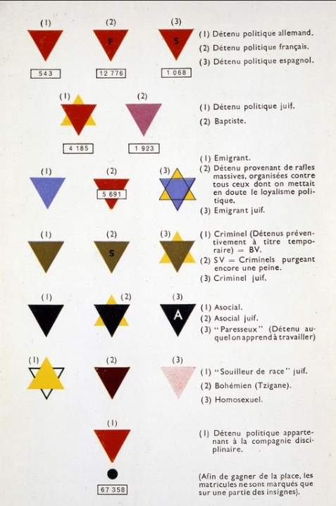
Les déportés, non exécutés dans les chambres à gaz, intègrent le camp de travail. Ils servent de main d’œuvre gratuite.
André Rogerie, résistant français déporté à Auschwitz. Tatoué à son arrivée.

Slide 24
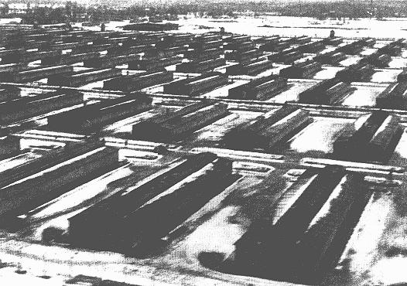
Baraques au camp d’Auschwitz-Birkenau. Cette photo a été prise après la libération du camp. Auschwitz-Birkenau, Pologne, après le 29 janvier 1945.

Slide 25
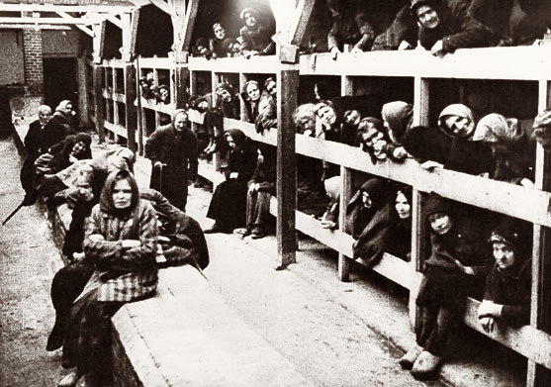
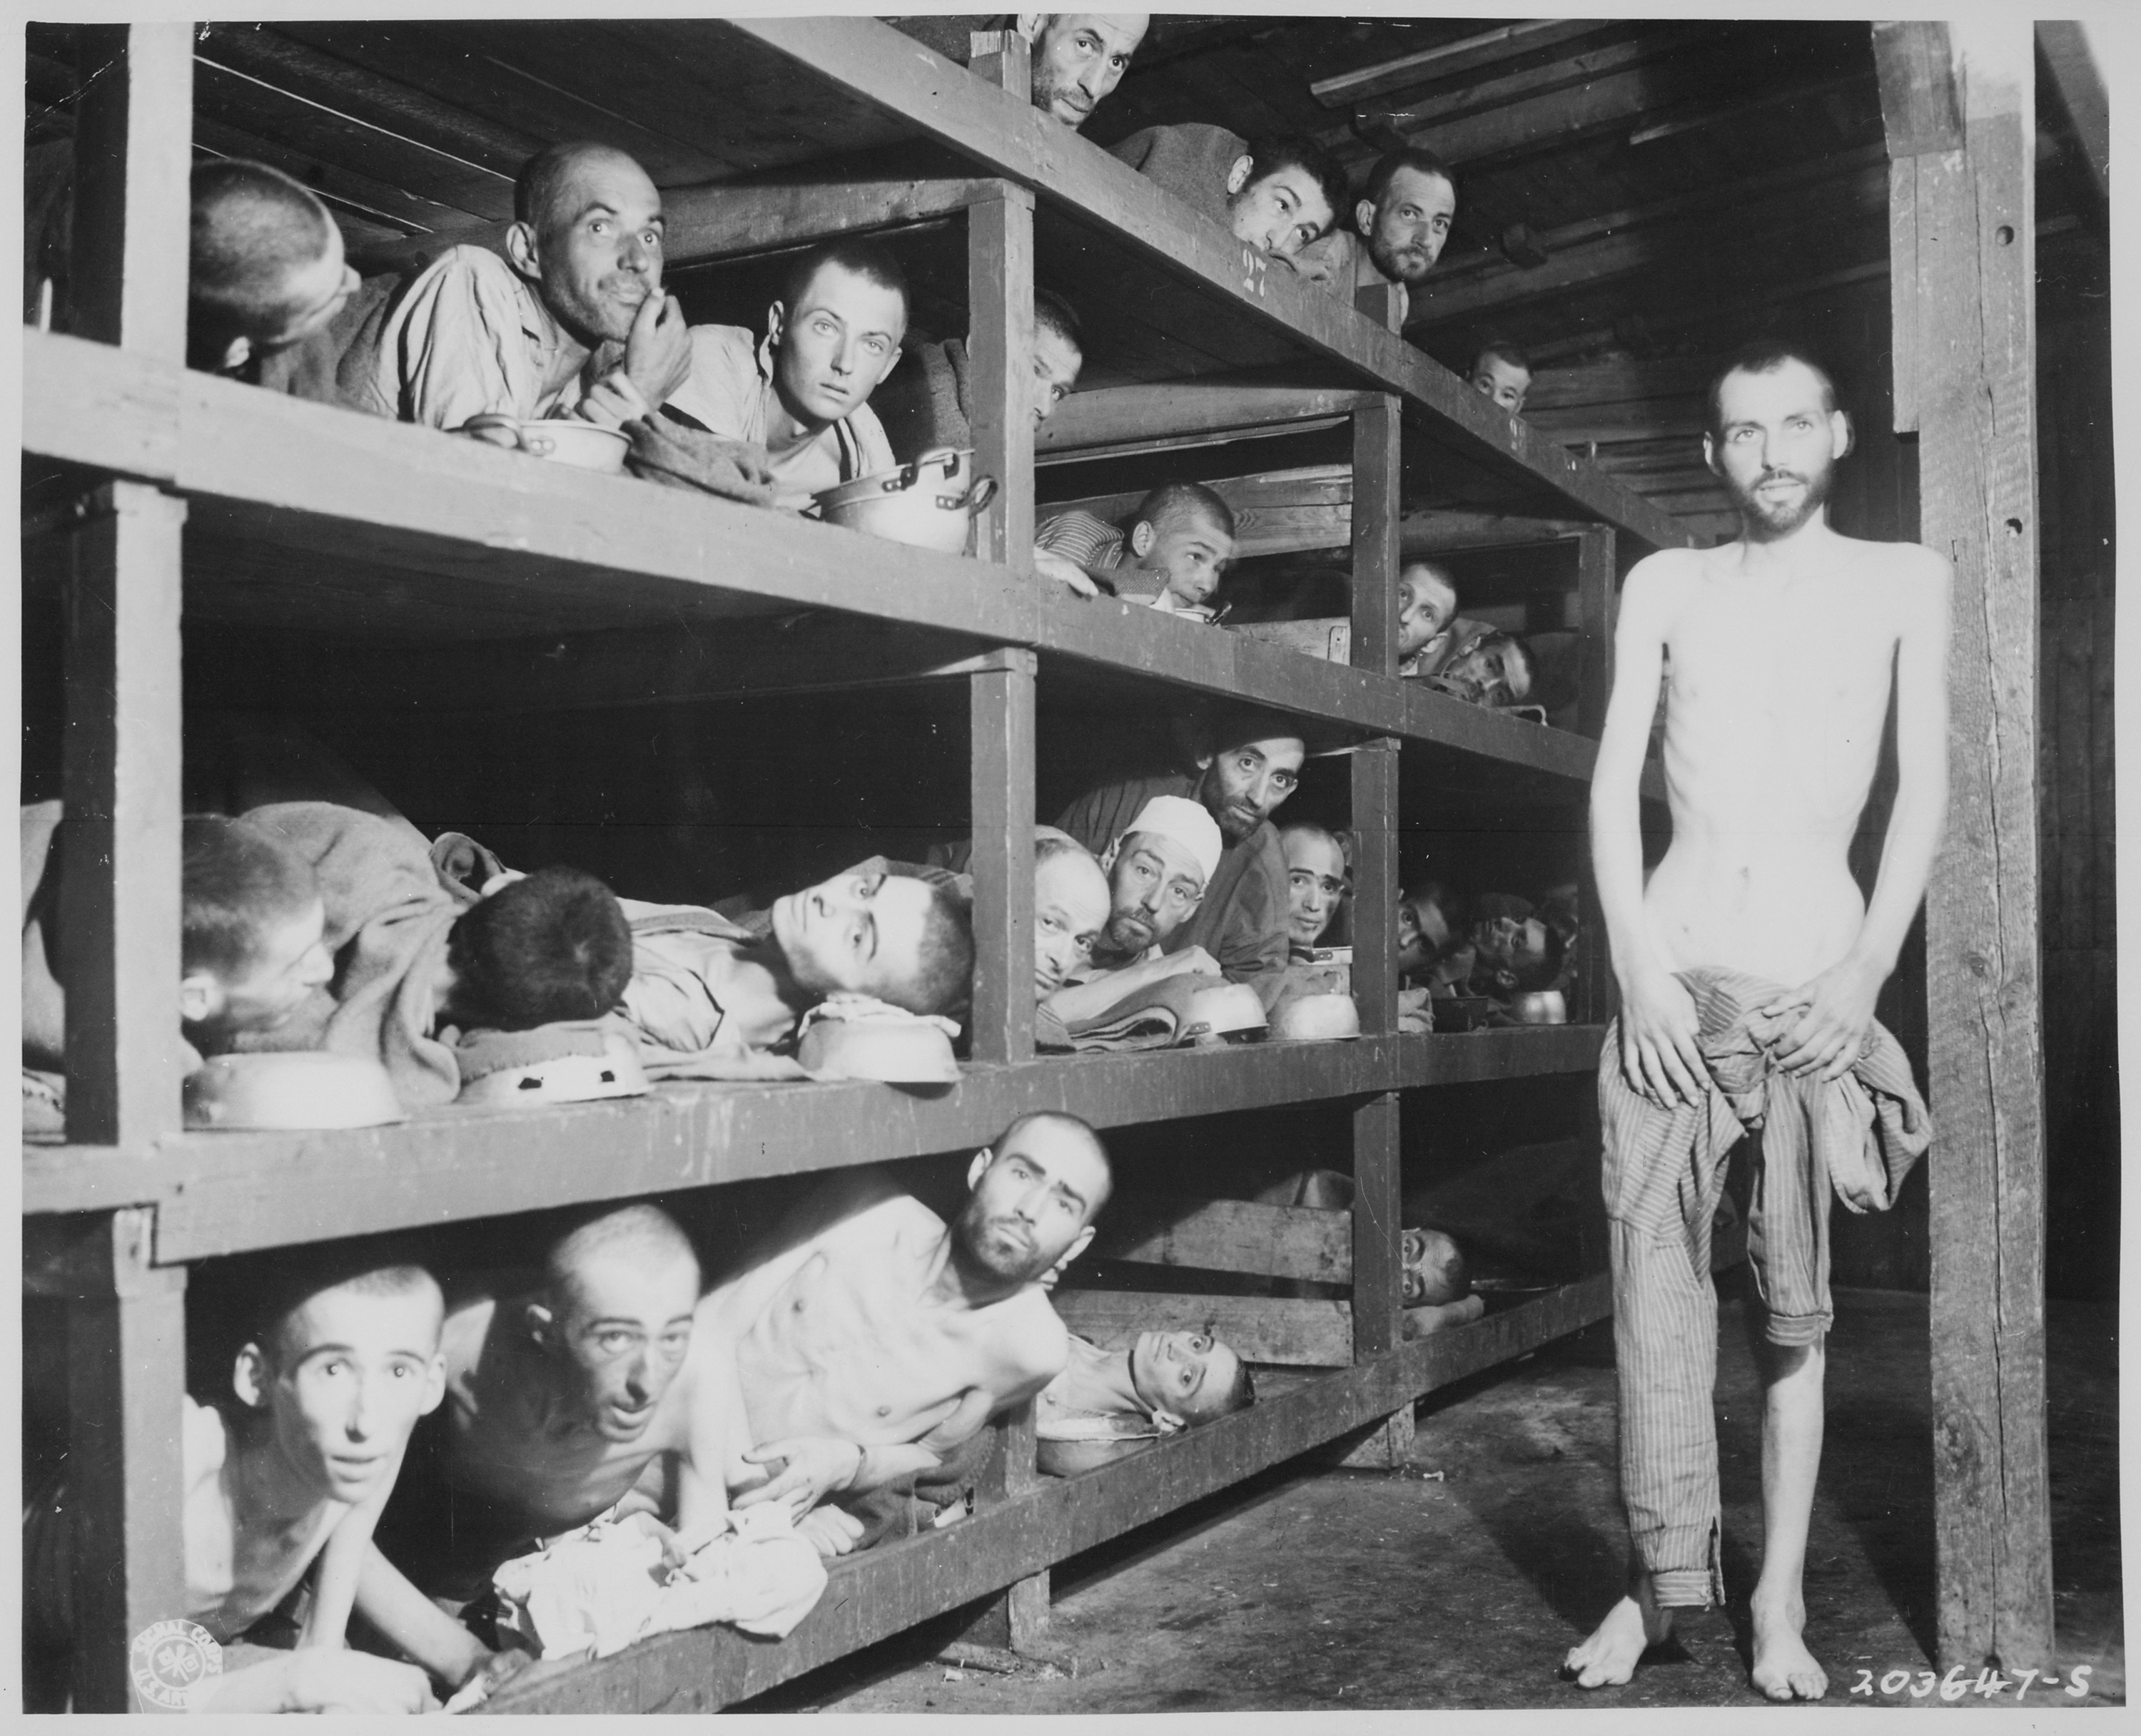
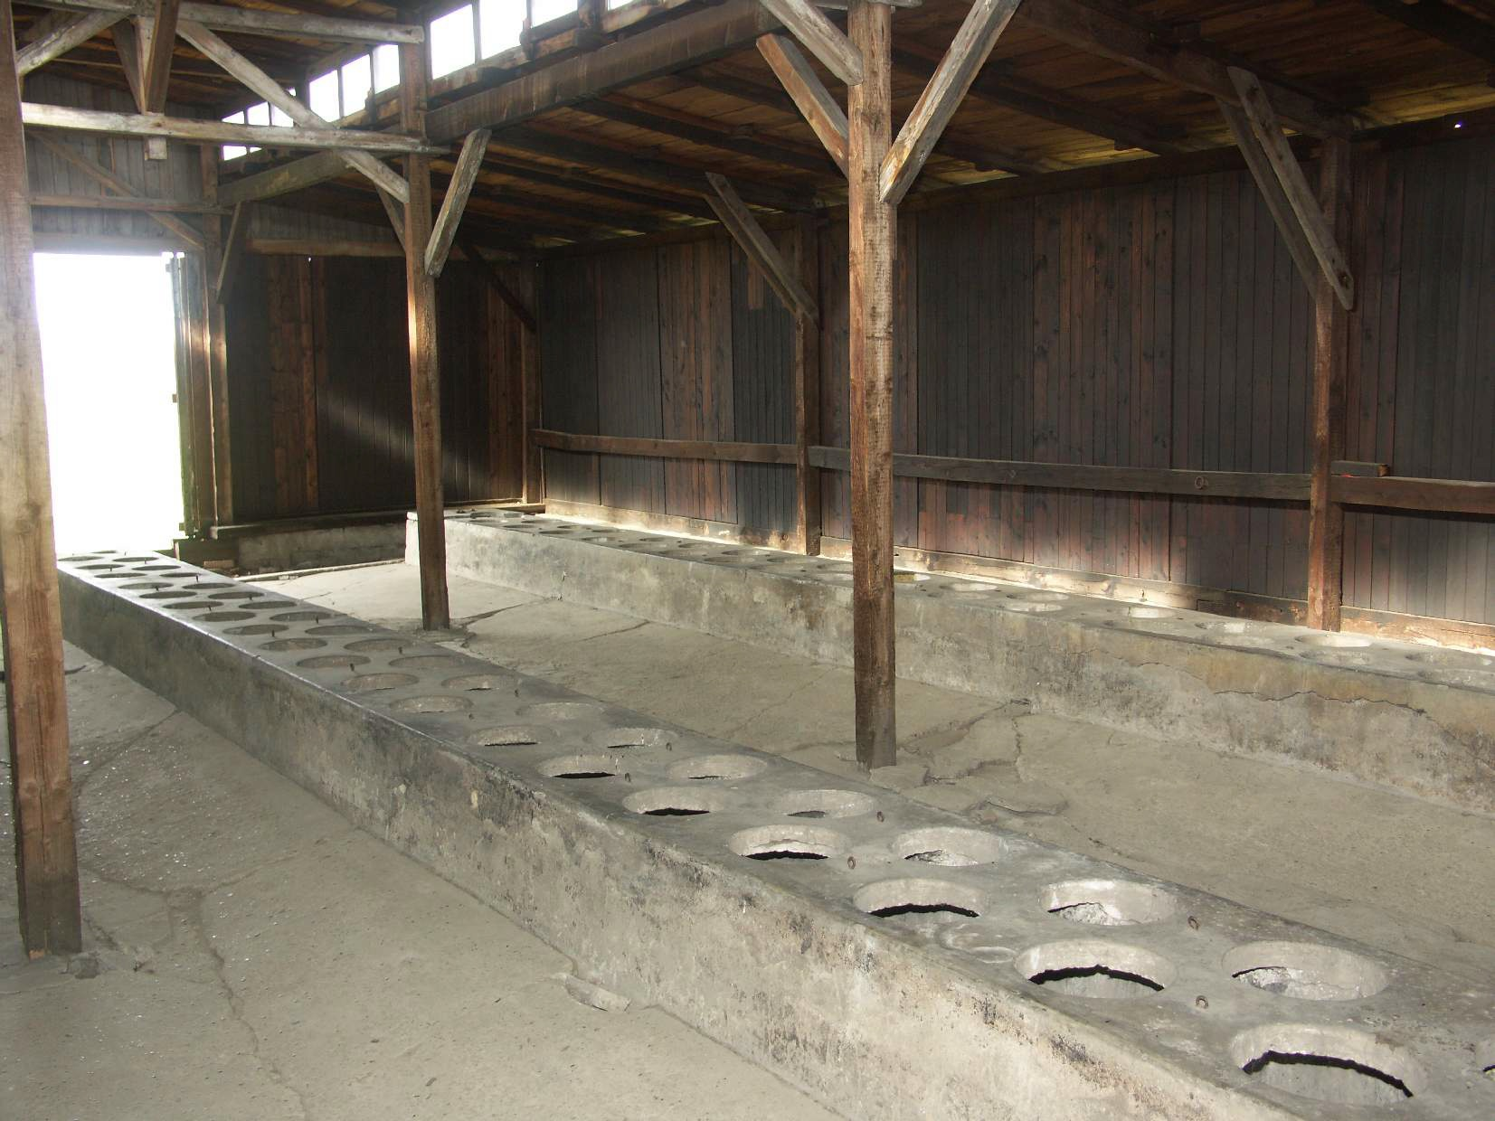
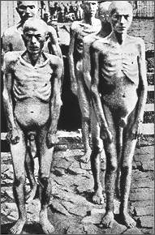
Des détenus à la libération du camp d’Auschwitz-Birkenau par l’armée soviétique, en janvier 1945

Slide 26
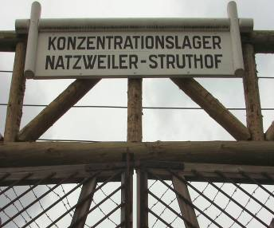
Anéantir des peuples
Un enfant dans le ghetto de Varsovie
Les Ghettos (800 000 morts) quartier muré dans les grandes villes où les juifs vont être rassemblés.
Ils meurent de faim et de maladies
( Varsovie )
Les Einsatzgruppen
(commandos de la mort) (1,3 millions de morts)
unités militaires SS. Ils rassemblent et fusillent tous les juifs et tsiganes dans les régions conquises . Avec deux méthodes
Les exécutions par balle (la shoah par balles)
Les camions à gaz.
Les camps de concentration :
La mort par le travail forcé dans des camp : les conditions de vie dans ces camps comme ceux du Struthof, Dachau sont terribles (manque de nourriture, coups , maladies , travail très difficile)
Exécution d’une femme et son enfant, 1942.

Slide 27
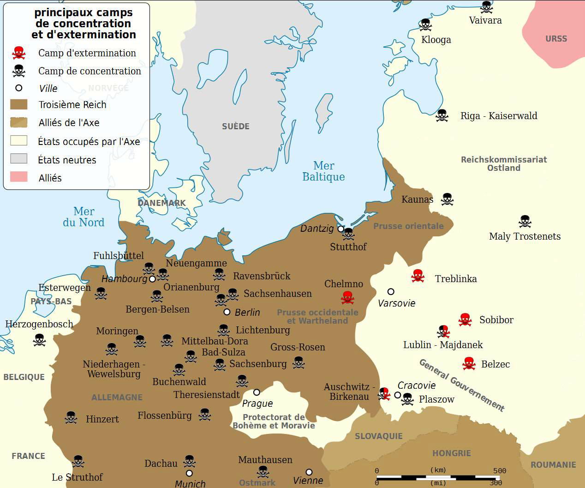
Six centres de mise à mort ont fonctionné, impliquant la participation de nombreux Allemands. Ils seront libérés par les armées alliées en 1945

Slide 28
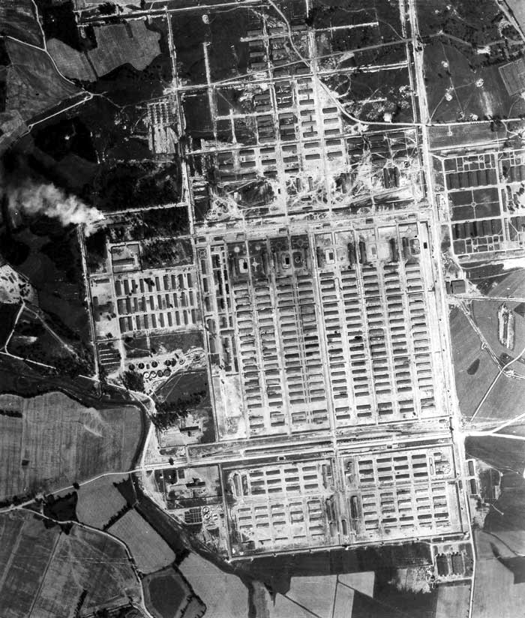
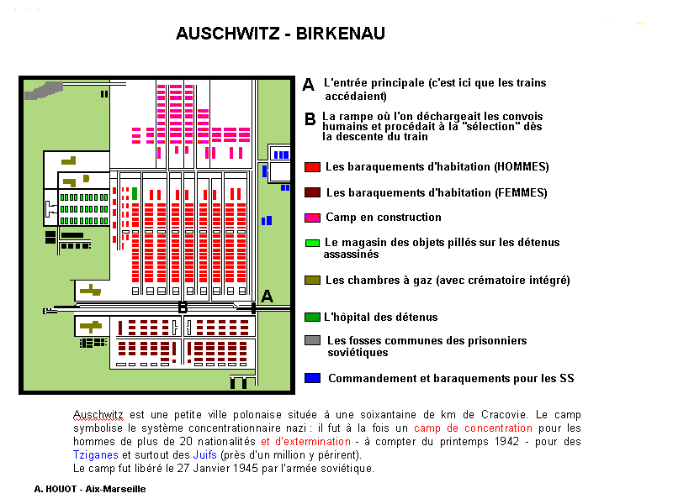
Vue aérienne et plan du camp d’Auschwitz

Slide 29
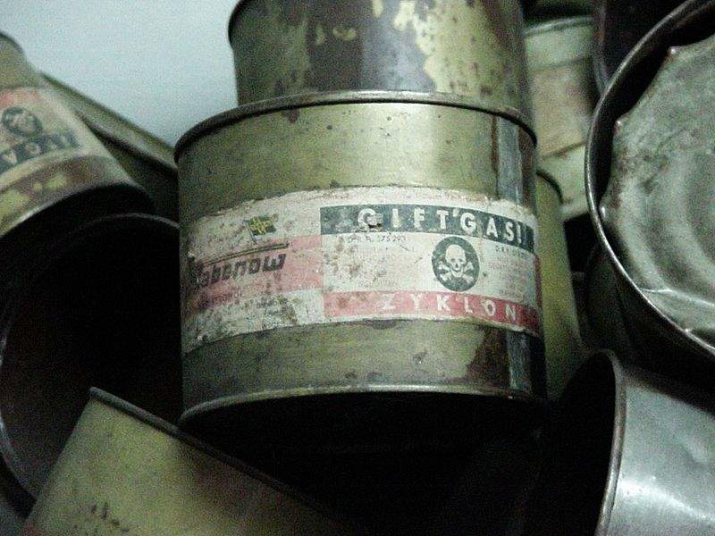
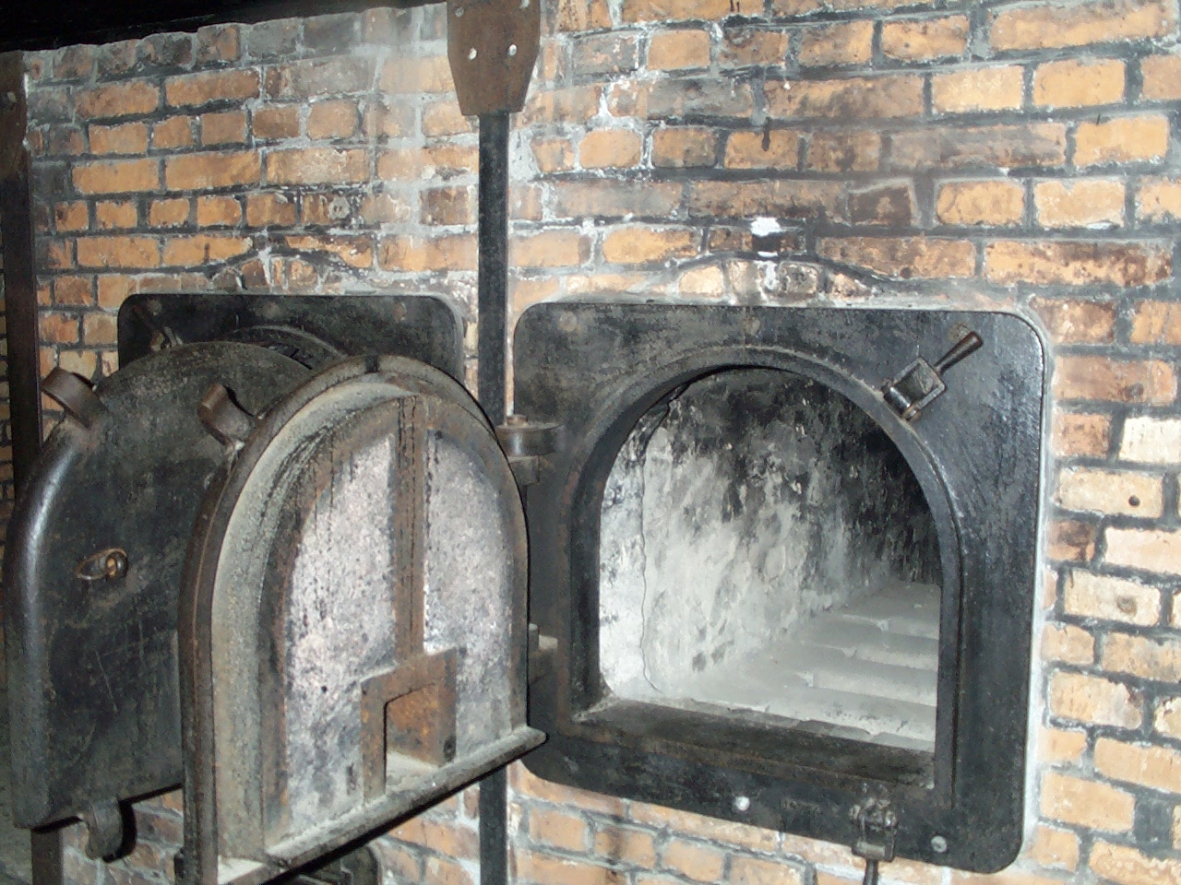

Slide 30
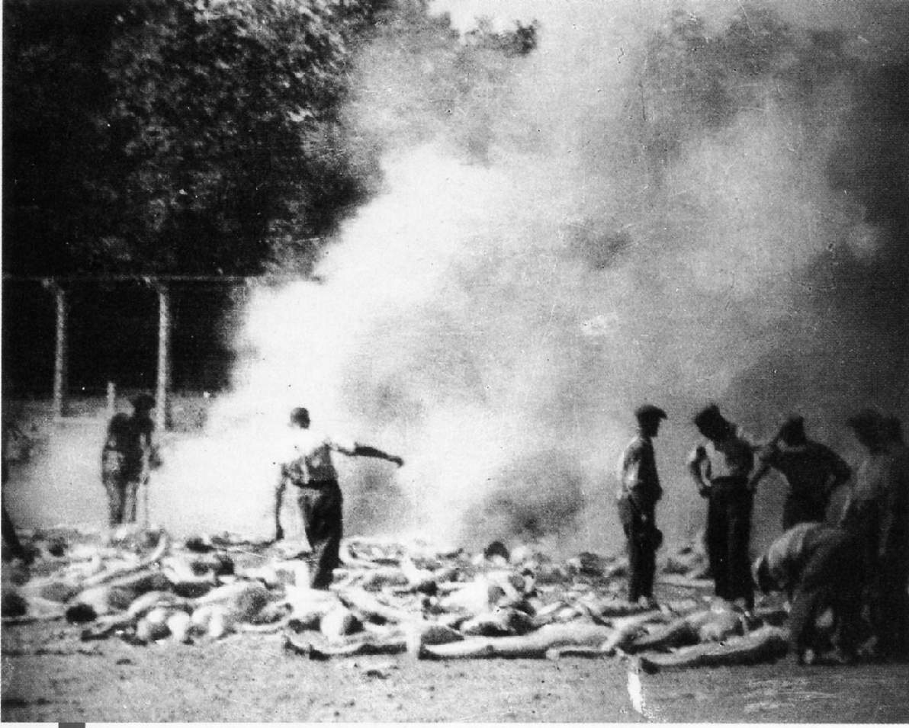
Le Sonderkommando brûle à l'air libre les corps de ceux qui viennent d'être gazés. Cette photographie, qui fait partie d’une série de quatre, a été prise en cachette par un membre du Sonderkommando avant d'être transmise à la résistance polonaise.
Pendant |'été 1944,l'assassinat des Juifs hongrois se fait à un tel rythme que les fours crématoires tombent en panne ; il faut alors brûler les milliers de cadavres à l'air libre.

Slide 31
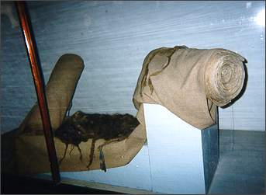
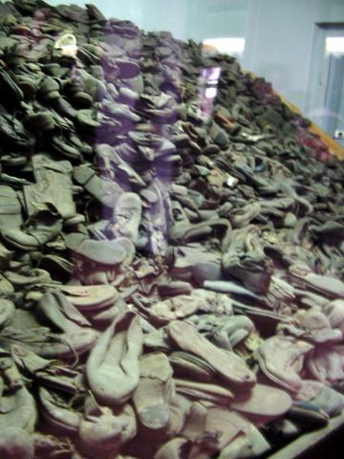
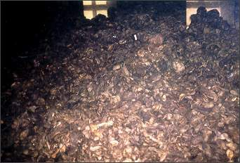
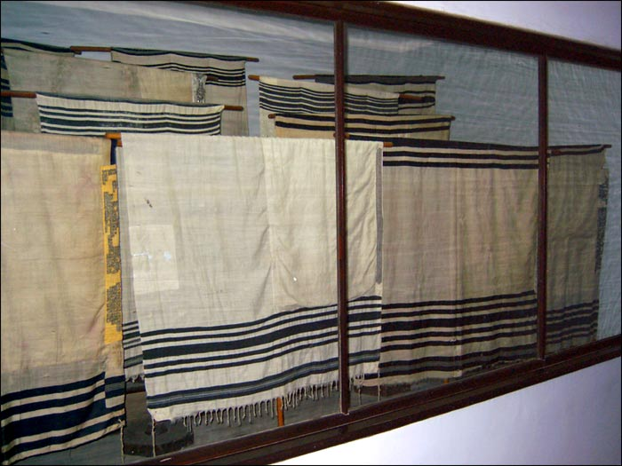

Slide 32
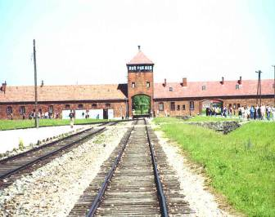
Anéantir des peuples
Un enfant dans le ghetto de Varsovie
Les Ghettos (800 000 morts) quartier muré dans les grandes villes où les juifs vont être rassemblés.
Ils meurent de faim et de maladies
( Varsovie )
Les Einsatzgruppen
(commandos de la mort) (1,3 millions de morts)
unités militaires SS. Ils rassemblent et fusillent tous les juifs et tsiganes dans les régions conquises . Avec deux méthodes
Les exécutions par balle (la shoah par balles)
Les camions à gaz.
Les camps de concentration :
La mort par le travail forcé dans des camp : les conditions de vie dans ces camps comme ceux du Struthof, Dachau sont terribles (manque de nourriture, coups , maladies , travail très difficile)
Les camps d'extermination : avec des chambres à gaz (utilisation du Zylon B) comme Auschwitz-Birkenau. Les corps sont brulés dans des fours crématoires
Exécution d’une femme et son enfant, 1942.

Slide 33
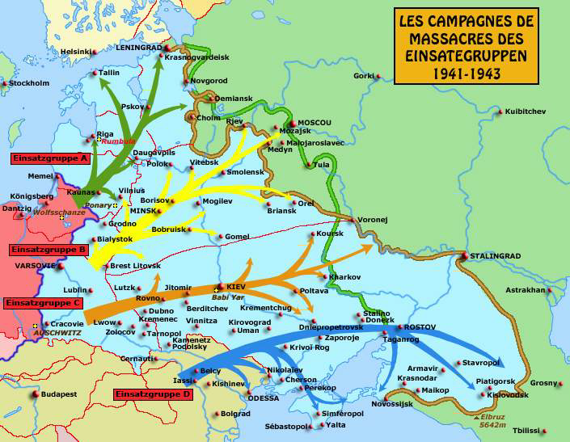
Où?
Quand ?
Qui ?
Dans quel
contexte ?
Avancée des
troupes
allemandes
URSS
Il y a des volontaires : les Allemands, qui font partie des Einsatzgruppen, des unités spéciales et les policiers collabos.

